Slide 1
SPECIFICHE DEL PROGETTO DI WEB PROGRAMMING
CAMPIONE SALVATORE O46002086

Slide 2
Il progetto che ho intenzione di presentare riguarda l’home page di un sito per la gestione di una catena di ristoranti. Tale progetto è composto da varie sezioni che esamineremo in dettaglio nelle prossime slide.
INTRODUZIONE

Slide 3
HEADER
La prima sezione che esaminiamo è l’header. Essa è composta da un’immagine, dotata di overlay,da una barra di navigazione che ho realizzato utilizzando un flex-conteiner dove ho racchiuso un immagine che rappresenta il logo e ovviamente i vari collegamenti che ci conducono alle altre sezioni della nostra home page (HOME,RISTORANTI,NEWS,RECENSIONI,CONTATTI E ALTRE INFO).Inoltre il collegamento ALTRE INFO è stato reso un pulsante ed avrà le proprie caratteristiche. Fatto ciò ho implementato un menù che nella versione per desktop non sarà visibile, ma ci servirà nella versione mobile per sostituirsi ai vari collegamenti della barra di navigazione. Infine prima di chiudere l’header ho usato un’intestazione in grassetto e un secondo pulsante con la scritta «Prenota un tavolo».

Slide 4

HEADER
100% della pagina
70px
350px
50px
2px
700px

Slide 5
SECTION
La seconda sezione della mia home page è la section. Essa è composta da un’intestazione seguita da un paragrafo. Poi ho deciso di comporre la mia section con un contenitore chiamato main, il quale contiene due immagini seguite dalle rispettive intestazioni. Inoltre ho usato un secondo paragrafo alla fine di tale contenitore.In secondo luogo ho deciso di utilizzare altri due contenitori, chiamati main-conteiner, realizzati utilizzando il concetto di classe e di ereditarietà. Tali contenitori sono caratterizzati da un’immagine, un’intestazione e un paragrafo, il tutto disposto in colonna. Alla fine ho deciso, prima di chiudere la section di inserire un pulsante con la scritta «Scopri di più».

Slide 6
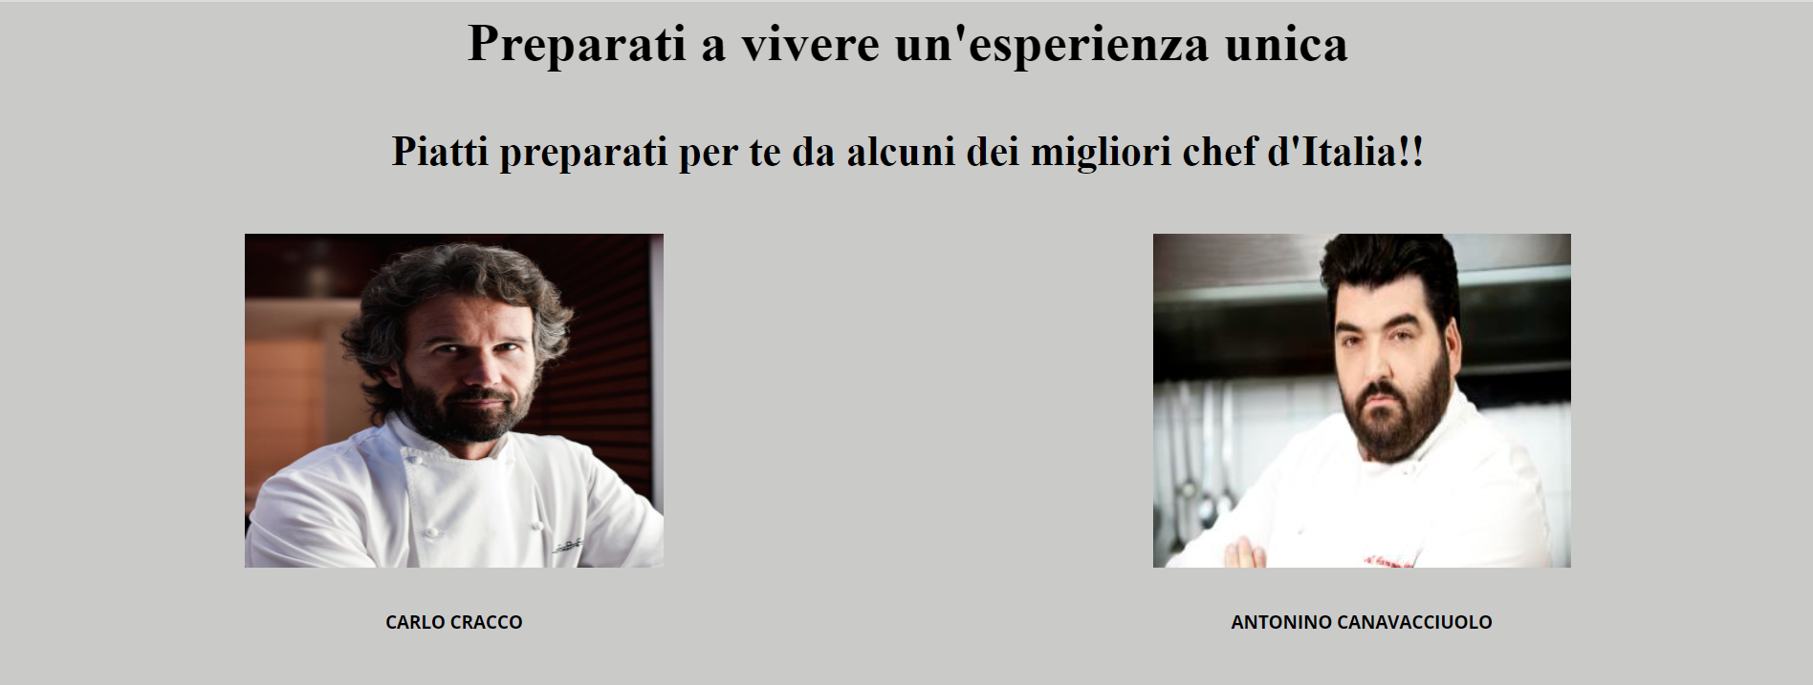
SECTION(MAIN)
100% della pagina
350px
350px
400px
280px
280px

Slide 7
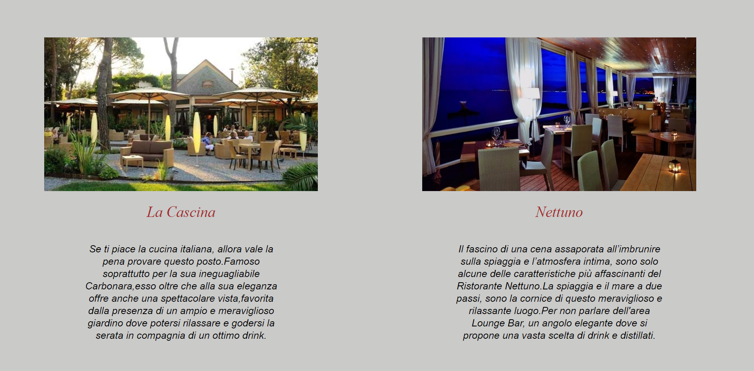
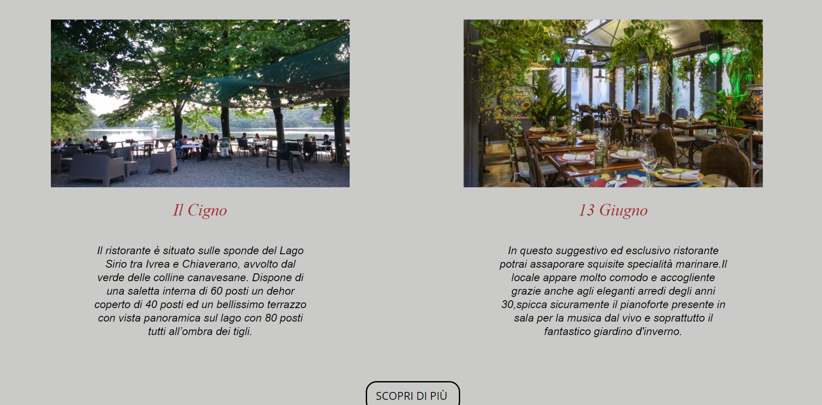
100% della pagina
550px
550px
309px
SECTION
(MAIN-CONTEINER)
309px
750px
550px
550px
309px
309px

Slide 8
FOOTER
L’ultima sezione della mia home page è il footer. Esso è composto da un logo, che è lo stesso di quello che si trova nell’header e quindi avente le stesse dimensioni, seguito da due intestazioni(h1,h2)e da un paragrafo, che rispettivamente indicano le info sulla pagina e la matricola dello studente.

Slide 9

FOOTER
100 % della pagina
250px

